Slide 1
Робот-мойщик
Notes:
1

Slide 2
Проблема и актуальность
Полигоны для роботов часто используются и сильно загрязняются, от чего могут произойти проблемы с тестированием роботов. Их чистка также занимает нимало времени и сил. Тем более результат не всегда будет качественный.
Notes:
2

Slide 3
Аналоги
Пример робота, моющего пол(в нашем случае полигон):
https://www.youtube.com/watch?v=RfSp8FdZyBw&t=14s
Notes:
3

Slide 4
Цель проекта
Сконструировать и запрограммировать робота, автоматизирующего чистку полигонов для роботов.
Notes:
4

Slide 5
Задачи
Создать 3D модель робота и распечатать её.
Подключить всю электронику и завершить конструкцию.
Написать программу для робота.
Notes:
5

Slide 6
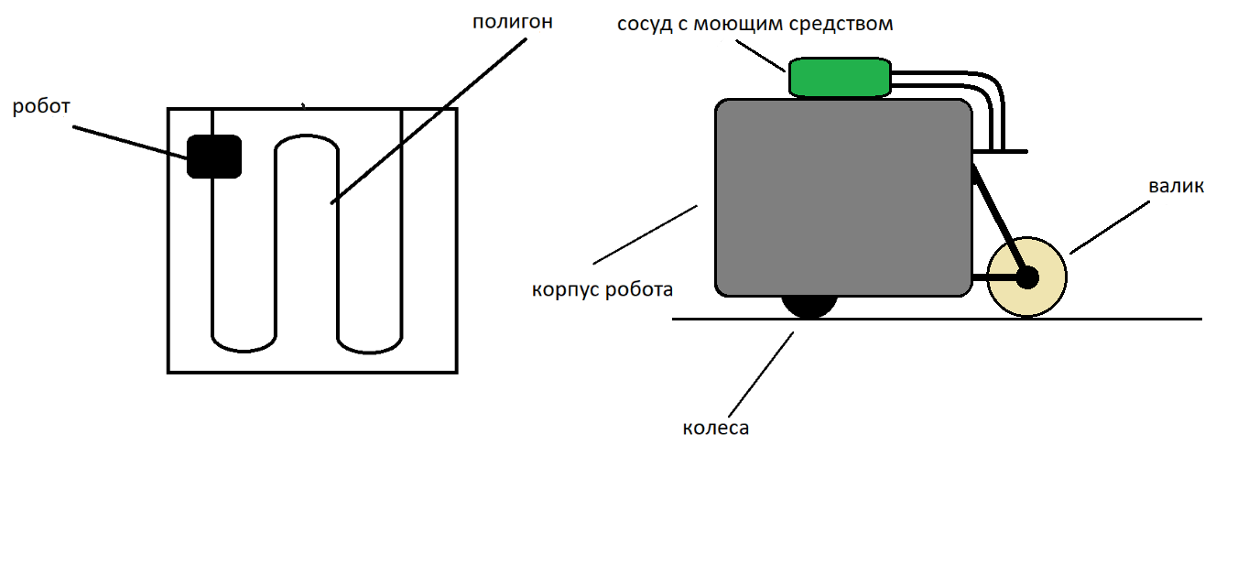
Notes:
6

Slide 7
Принцип работы
Робот получает длины и ширину полигона и проезжает „зигзагом“ весь полигон.
Перед собой он выпрыскивает средство для мытья. Под давлением, вращаясь вокруг своей оси с помощью мотора, двигаясь вперед, валик впитывает в себя грязь со средством.
Notes:
7

Slide 8
Оборудование
Корпус для робота (пластмассовый)
Контроллер Arduino
Колеса
Валик
Мотор для валика
2 мотора для движения
Сосуд с моющим средством
Notes:
8

Slide 9
Участники проекта:
Березин Григорий (конструкция и идея)
Головошевич Иван (программное обеспечение)
Храпков Антон ( презентация )
7-1 класс
Notes:
9

